Slide 1
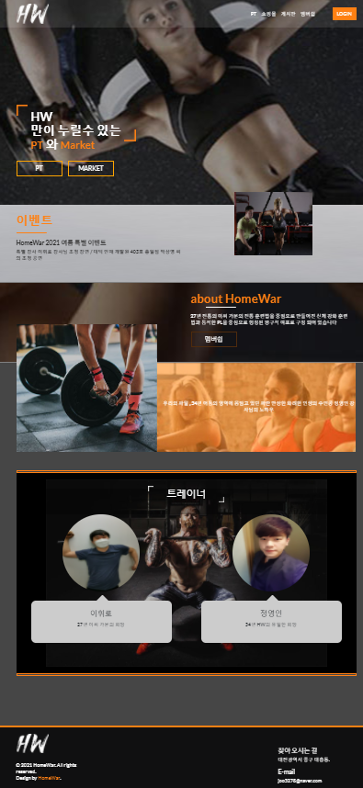
화면 이름 : 메인 페이지
설 명 : 초기 접속 화면
메인 화면
1 | 메인 메뉴 (메인,PT,쇼핑몰,게시판,멤버십,마이페이지)
2 | PT, MARKET
3 | 이벤트
4 | 멤버십
5 | 트레이너

Slide 2
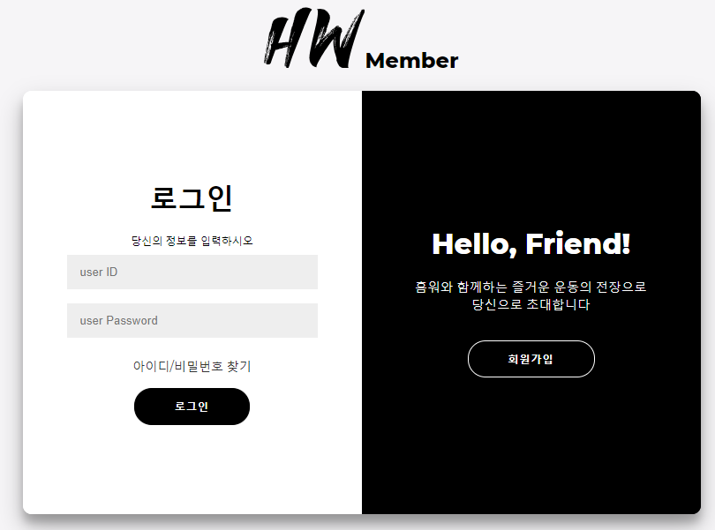
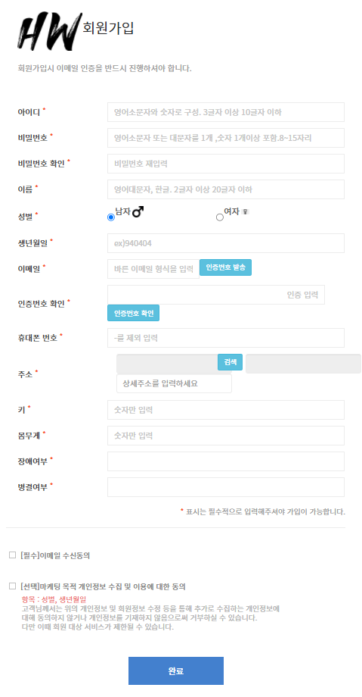
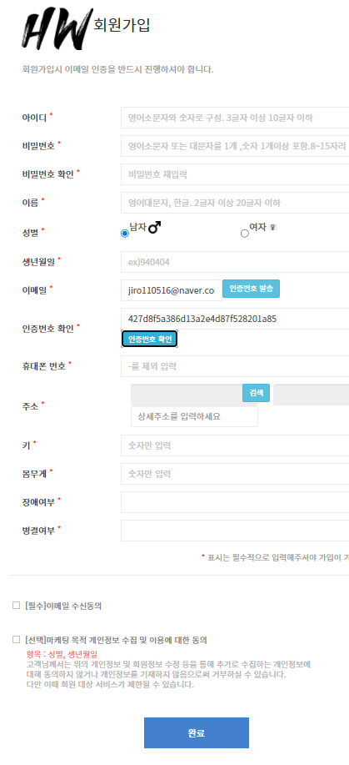
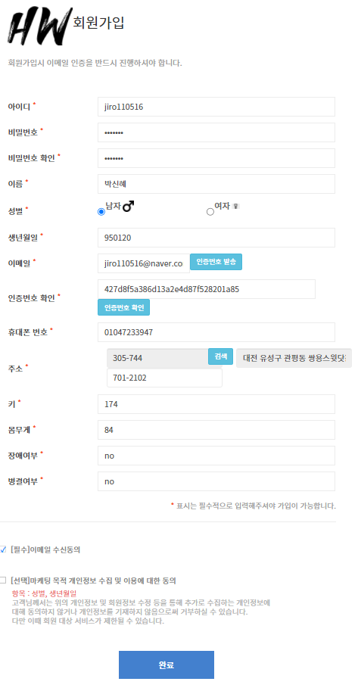
화면 이름 : 메인 페이지
설 명 : 메인 페이지 로그인 & 회원가입

Slide 3
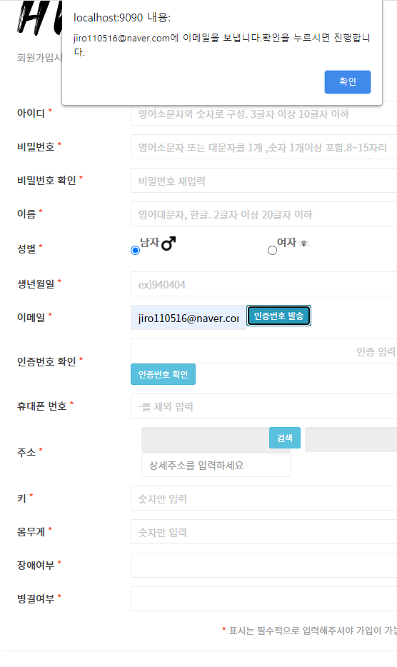
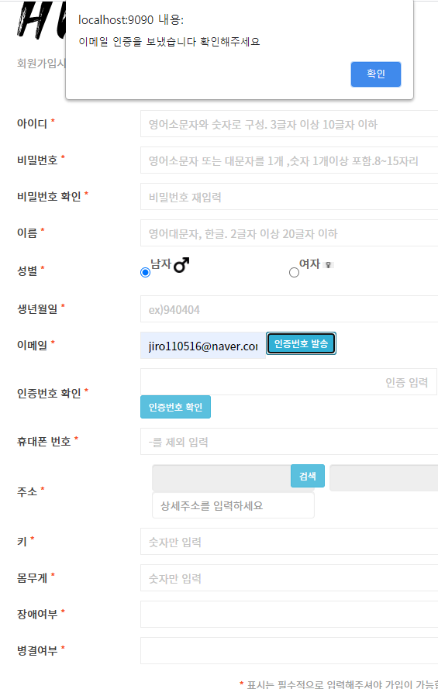
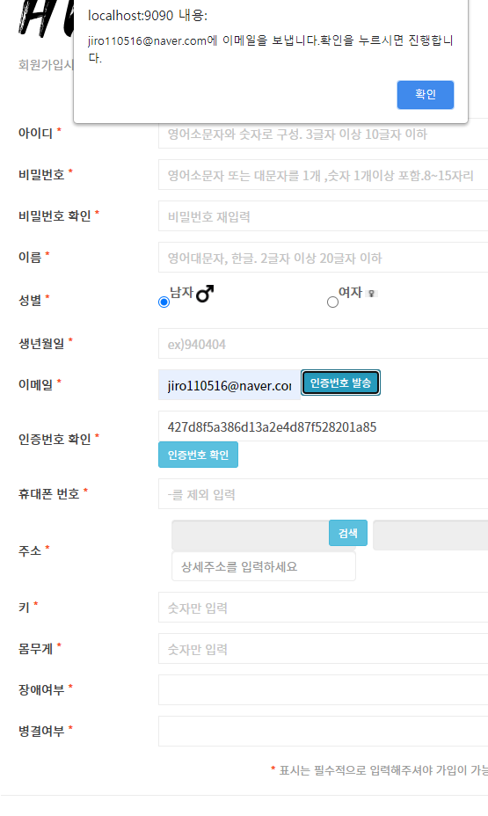
화면 이름 : 메인 페이지
설 명 : 이메일 인증

Slide 4
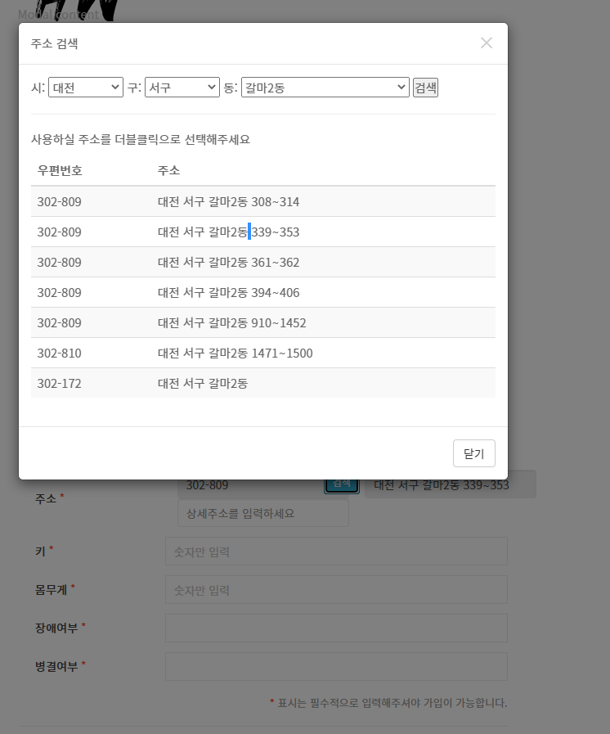
화면 이름 : 메인 페이지
설 명 : 주소 찾기

Slide 5
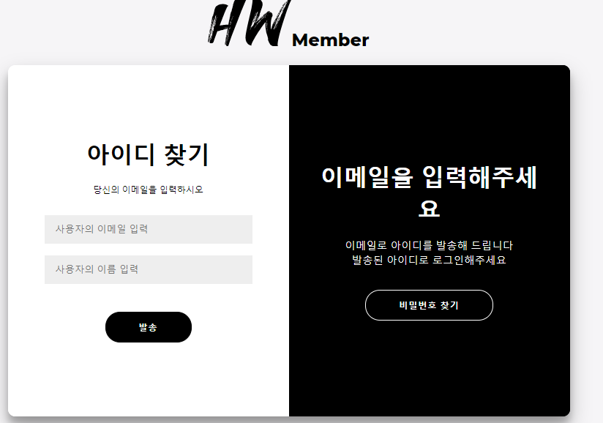
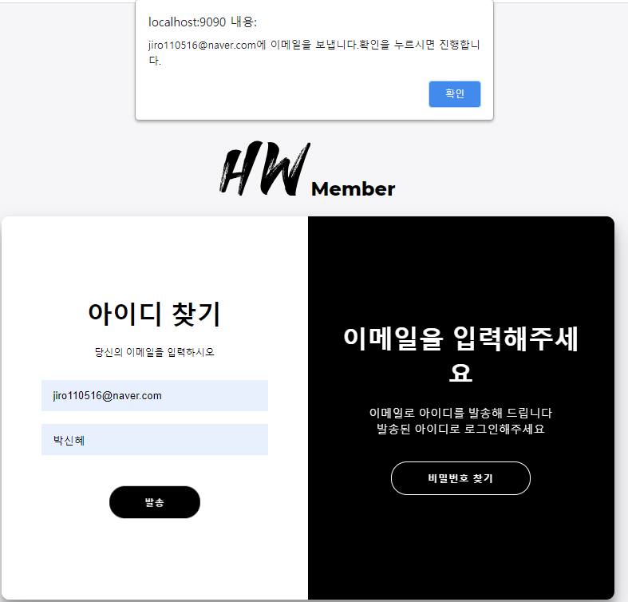
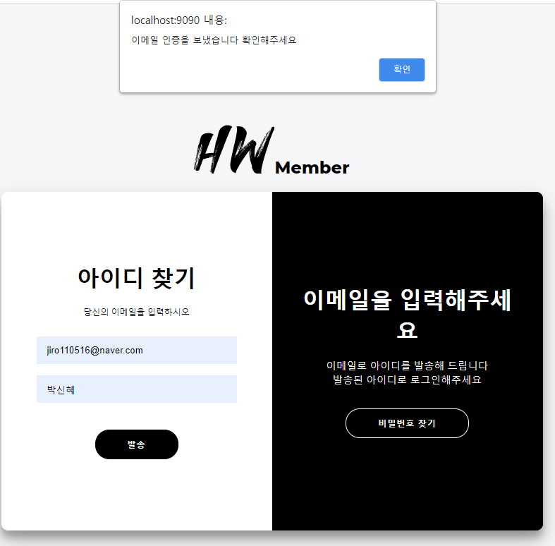
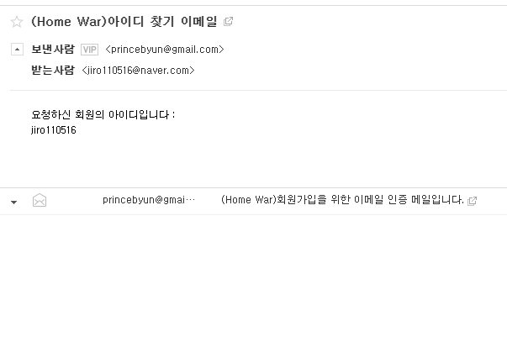
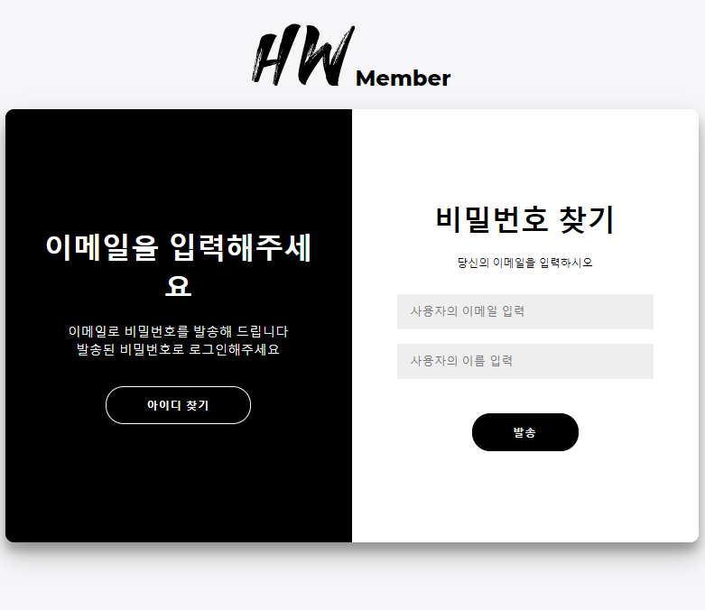
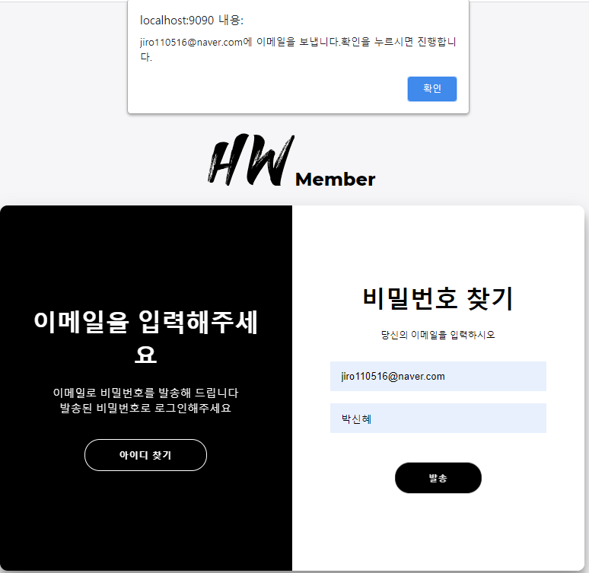

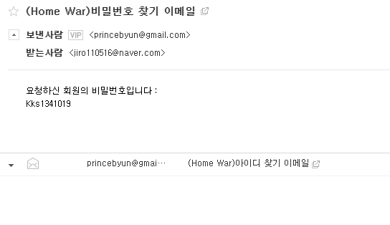
화면 이름 : 메인 페이지
설 명 : 메인 페이지 아이디 찾기 & 비밀번호 찾기

Slide 6
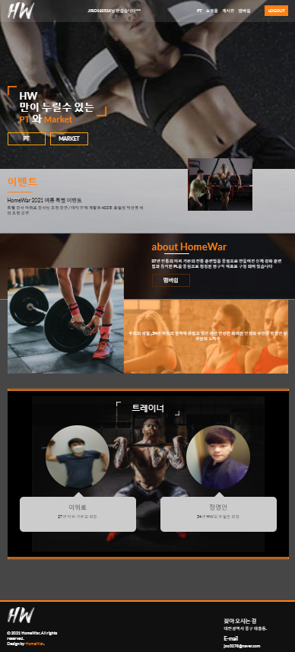
화면 이름 : 메인 페이지
설 명 : 회원 로그인 메인 페이지
메인 화면
1 | 메인 메뉴 (메인,PT,쇼핑몰,게시판,멤버십,마이페이지)
2 | PT, MARKET
3 | 이벤트
4 | 멤버십
5 | 트레이너

Slide 7
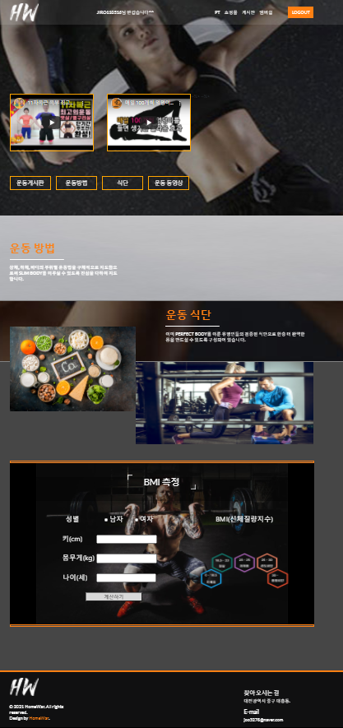
화면 이름 : PT 페이지
설 명 : 회원 PT 메인 페이지
PT 페이지
1 | 메인 메뉴 (운동게시판,운동방법, 식단, 운동동영상)
2 | 운동방법
3 | 운동식단
4 | BMI 측정

Slide 8
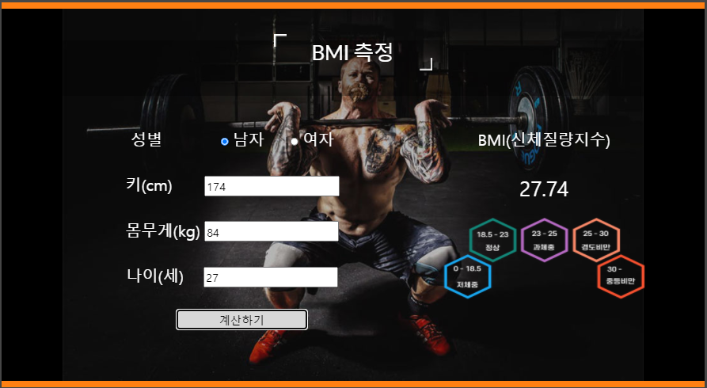
화면 이름 : PT 페이지
설 명 : BMI 측정 : 키, 몸무게, 나이 입력 후 계산하기 클릭

Slide 9
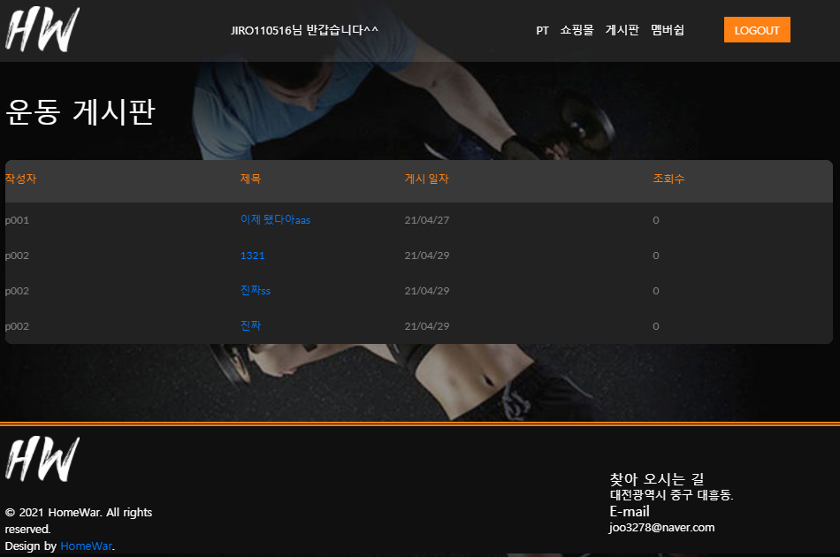
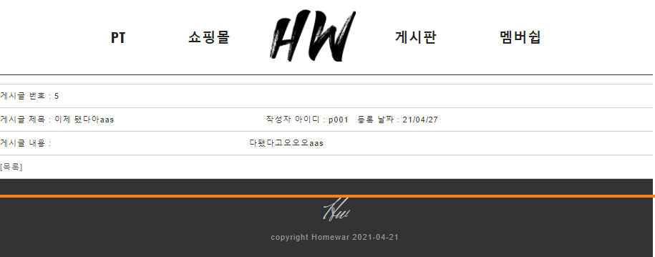
화면 이름 : 회원 운동 게시판
설 명 : 운동 게시판 :
제목글 클릭 => 상세 페이지

Slide 10
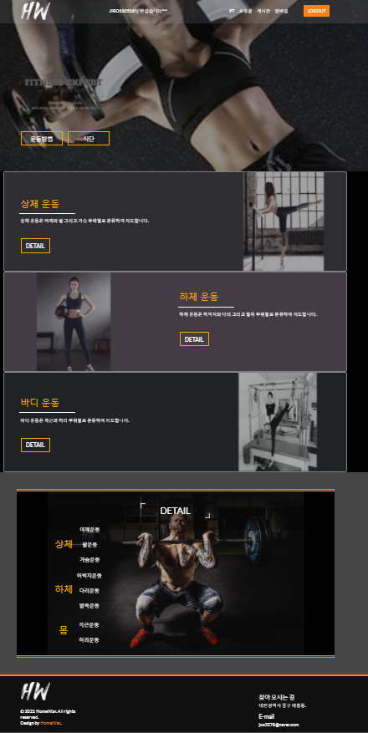
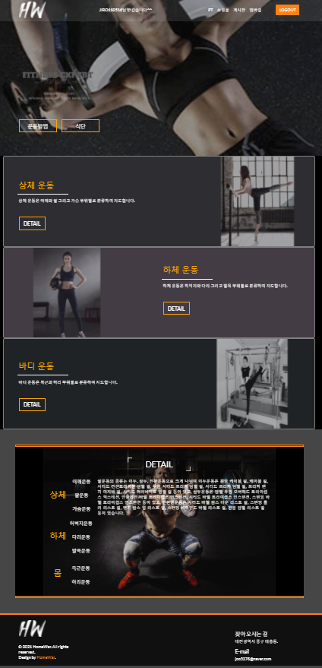
화면 이름 : 운동/식단
설 명 : 운동방법 페이지
상체/ 하체/ 바디 운동 DETAIL
클릭 => 어깨운동 클릭 =>
어깨운동에 대한 상세설명 표시

Slide 11
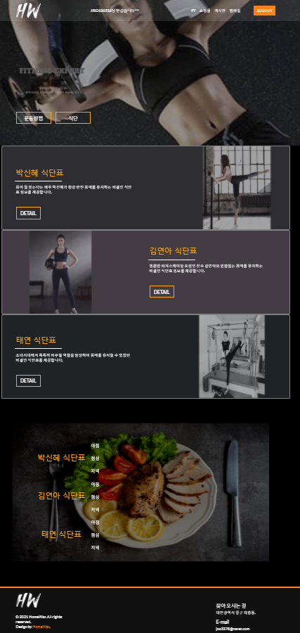
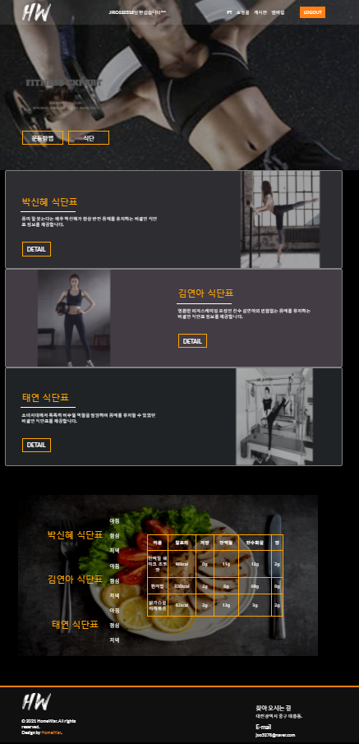
화면 이름 : 운동/식단
설 명 : 식단표 페이지
각 식단표 DETAIL
클릭 => 각 식단표의 아침 클릭 =>
아침식단에 대한 식단표 표시

Slide 12
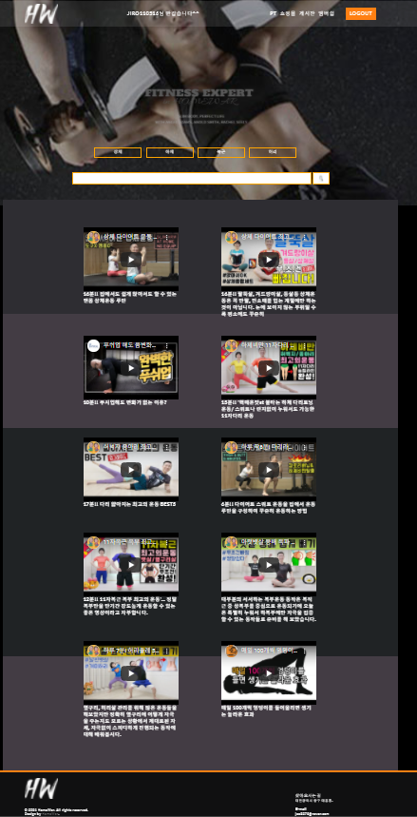
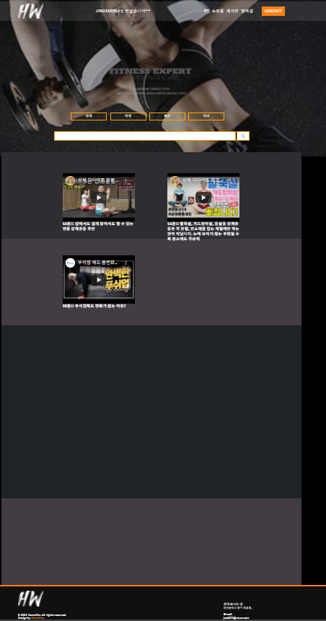
화면 이름 : 일반회원 운동영상 페이지
설 명 : 운동 영상 페이지
상체/ 어깨/ 복근/ 허리 클릭 =>
각 운동에 대한 영상 표시

Slide 13
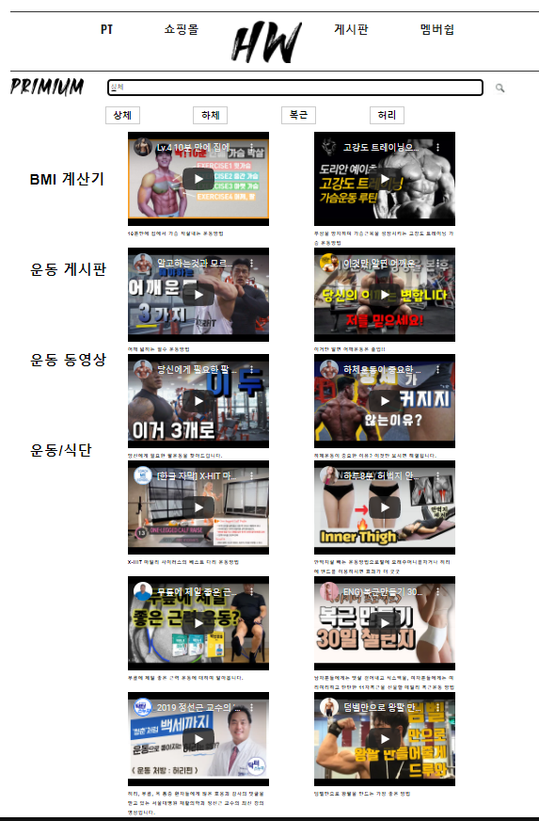
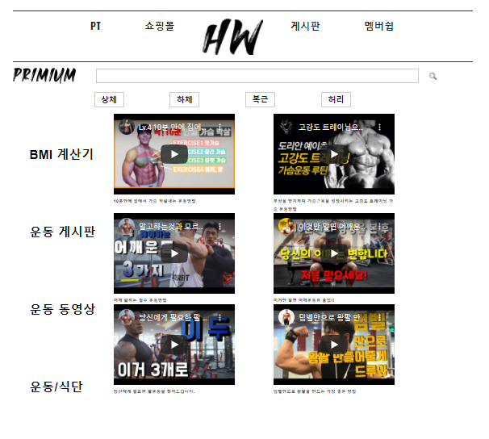
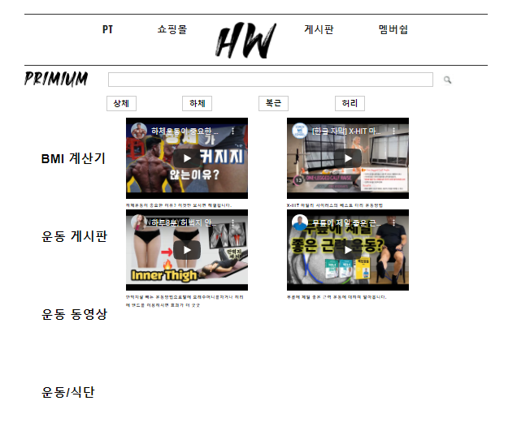
화면 이름 : 결제회원 운동영상 페이지
설 명 : 운동 영상 페이지
상체/ 어깨/ 복근/ 허리 클릭 =>
각 운동에 대한 영상 표시
상체 검색 시 영상 제목에 상체가
포함된 영상이 표시

Slide 14
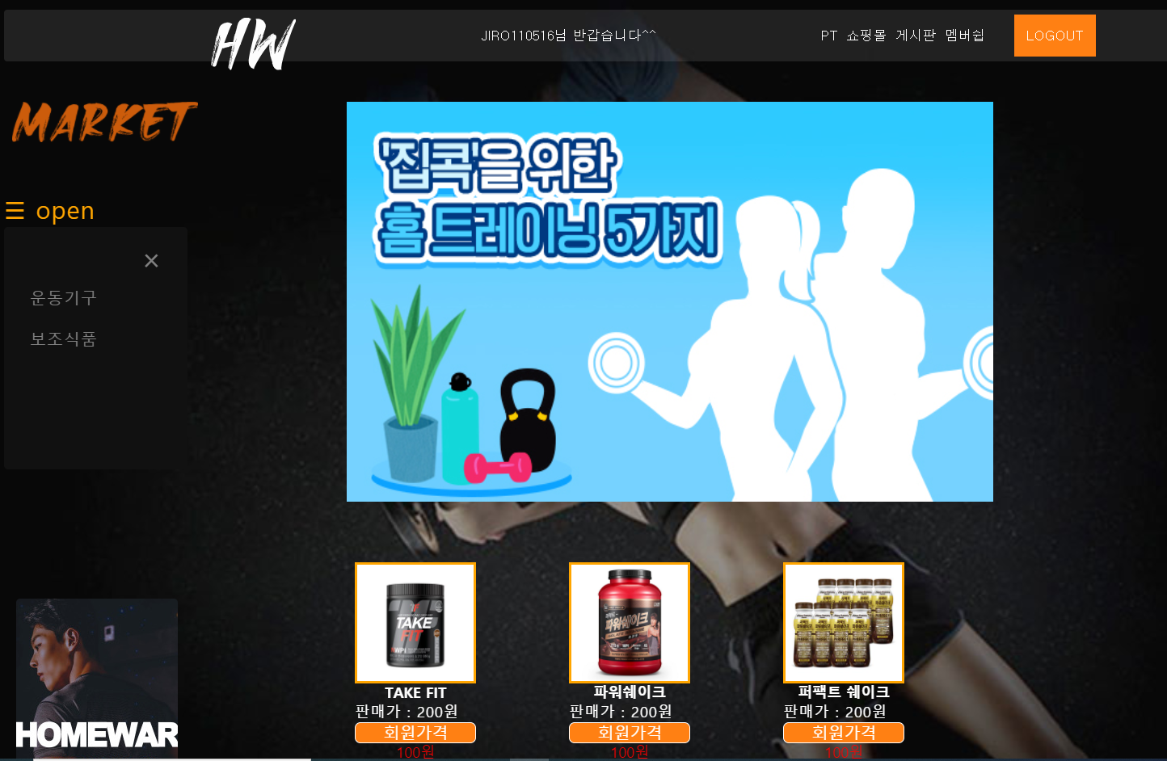
화면 이름 : 쇼핑 페이지
설 명 : 쇼핑 메인 페이지
메인 화면
1 | 메인 메뉴 (운동기구, 보조식품)
2 | 광고
3 | 상품 리스트

Slide 15
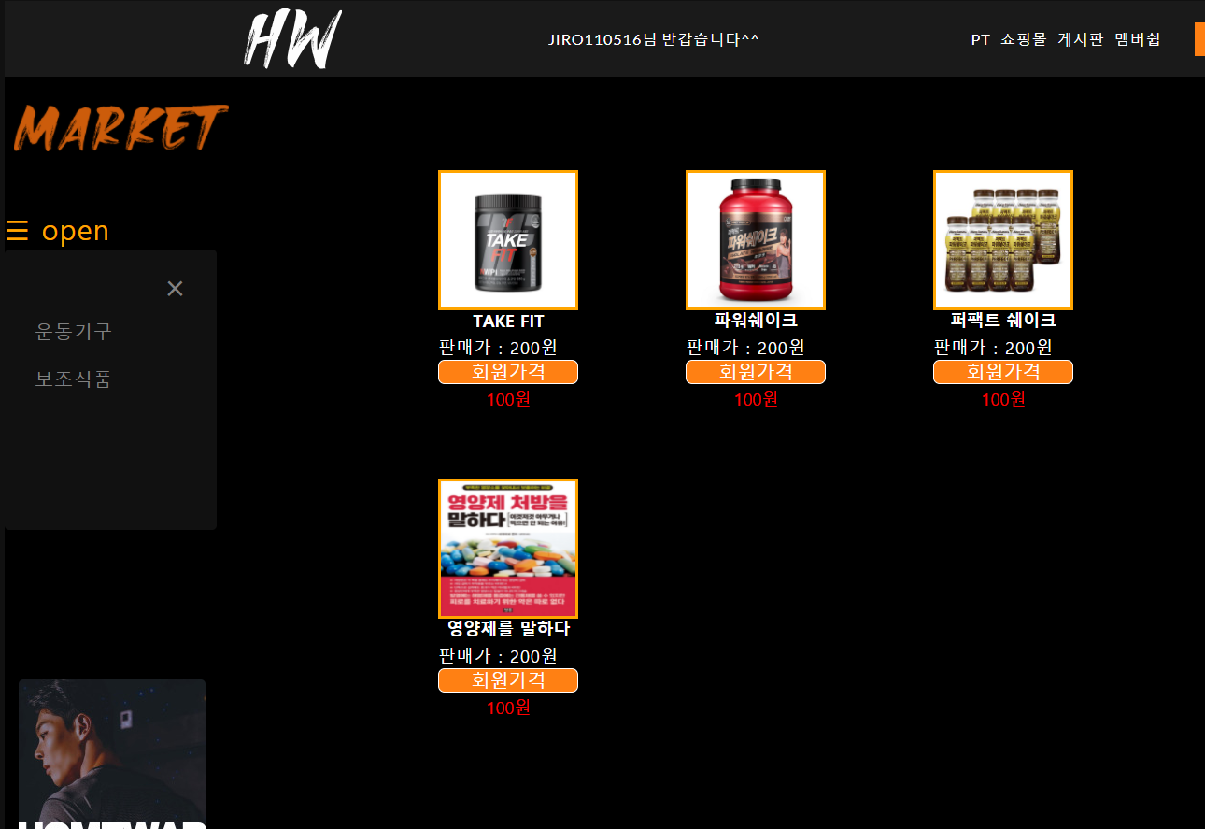
화면 이름 : 쇼핑 페이지
설 명 : 쇼핑 보조식품 페이지

Slide 16
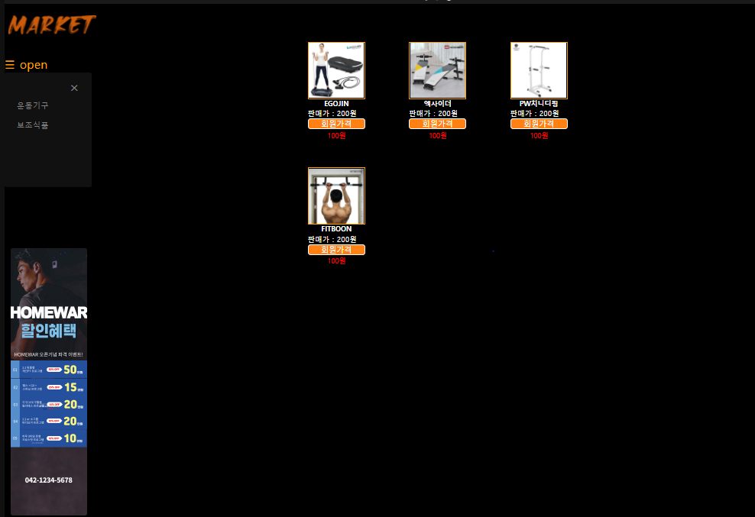
화면 이름 : 쇼핑 페이지
설 명 : 쇼핑 운동기구 페이지

Slide 17
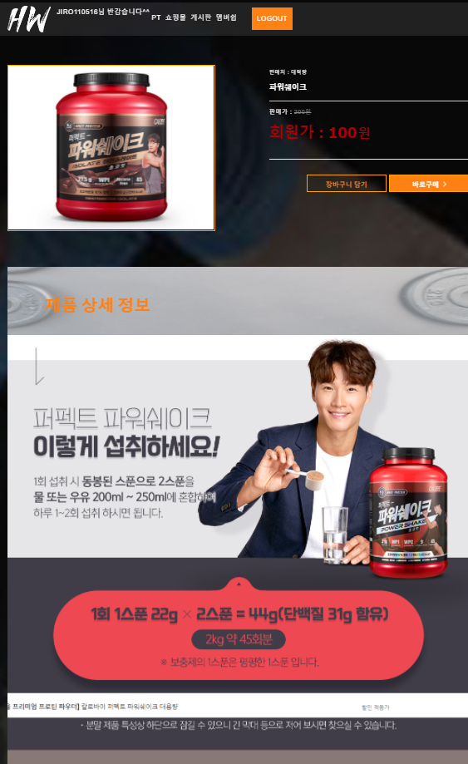
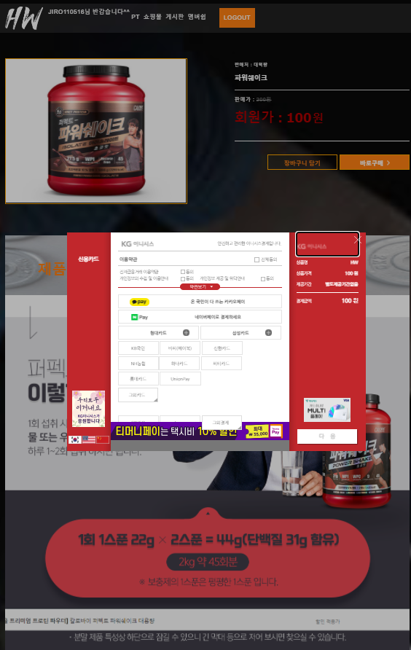
화면 이름 : 쇼핑 상세 페이지
설 명 :
쇼핑 상품 상세 페이지
: 장바구니에 담을 수 있고,
바로구매를 클릭하면 결제
페이지가 뜬다.

Slide 18
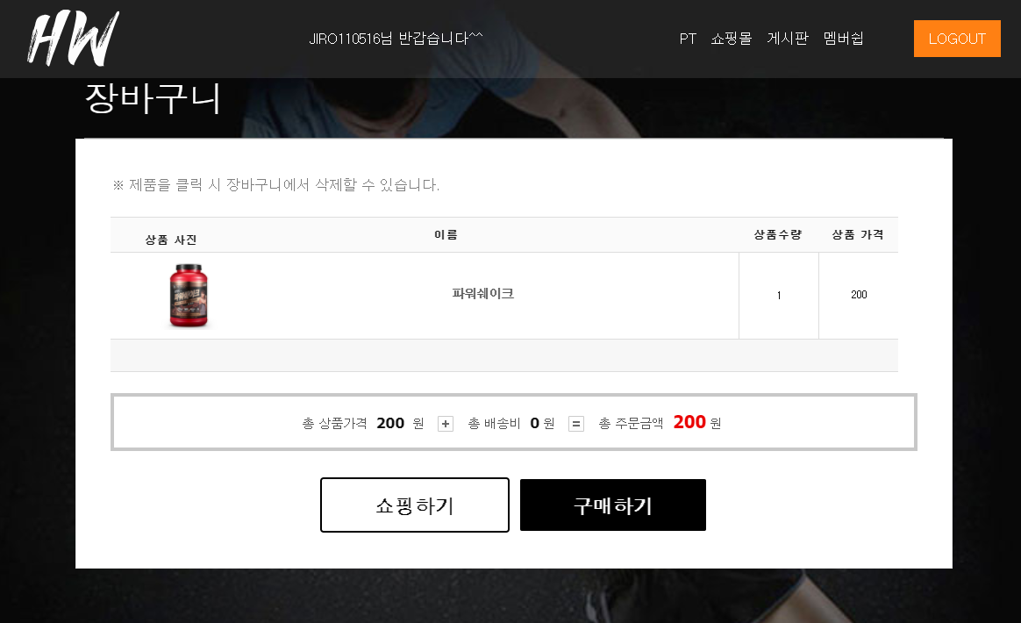
화면 이름 : 쇼핑 장바구니 페이지
설 명 :
마이 페이지에서 장비구니 클릭
: 장바구니에서 구매를 할 수 있고,
이름을 클릭하여 삭제를 할 수 있다.
쇼핑하기를 클릭하여 쇼핑을 다시
할 수 있다.

Slide 19
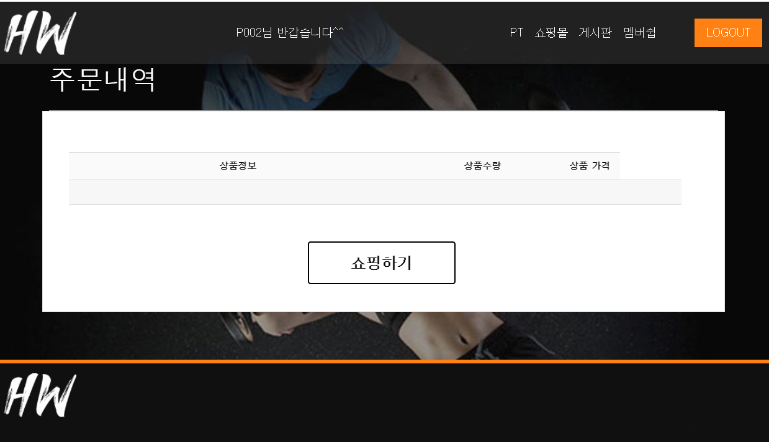
화면 이름 : 쇼핑 주문내역 페이지
설 명 :
마이 페이지에서 주문내역 클릭
: 주문내역에서 이름을 클릭하여
삭제를 할 수 있다. 쇼핑하기를
클릭하여 쇼핑을 다시 할 수 있다.

Slide 20
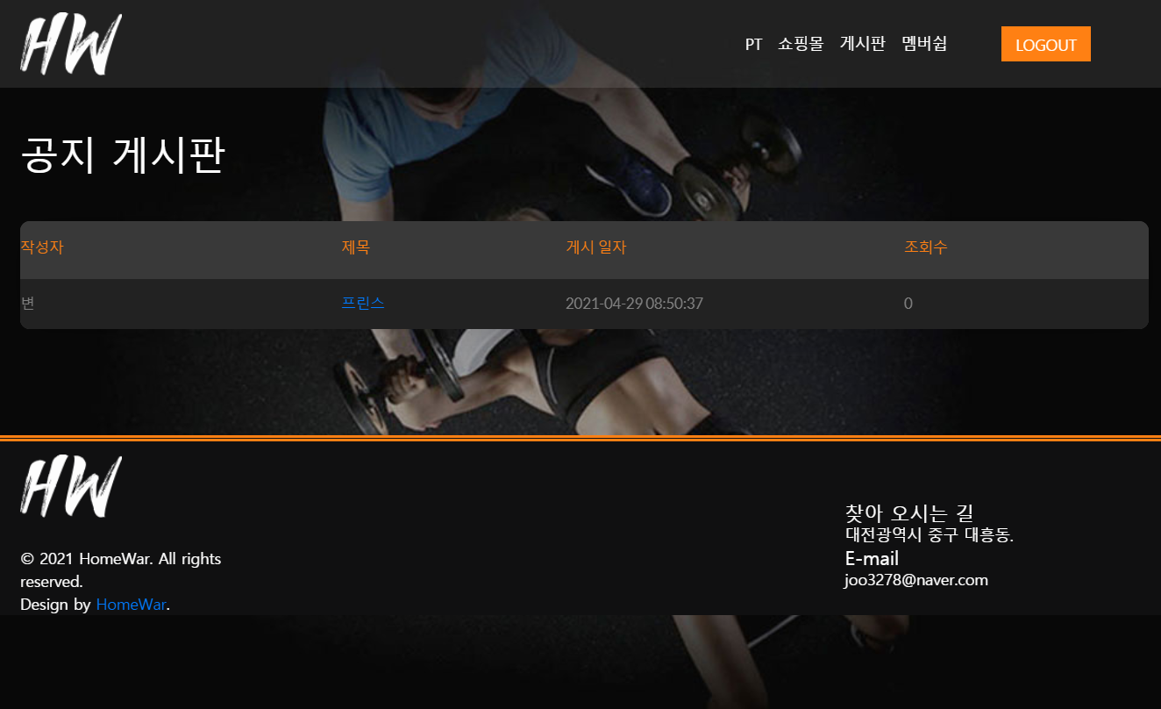
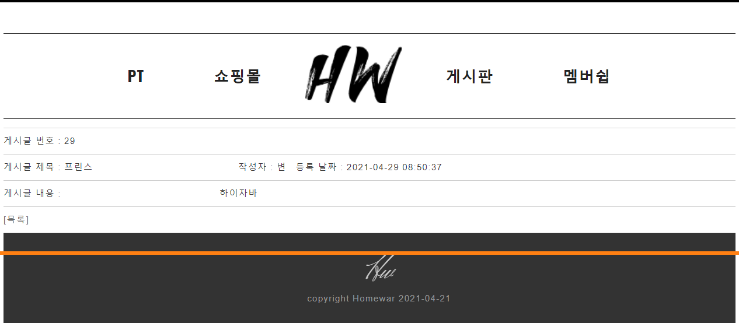
화면 이름 : 회원 공지사항 페이지
설 명 : 회원 공지사항 메인 페이지
: 제목 클릭하면 상세페이지로 이동

Slide 21
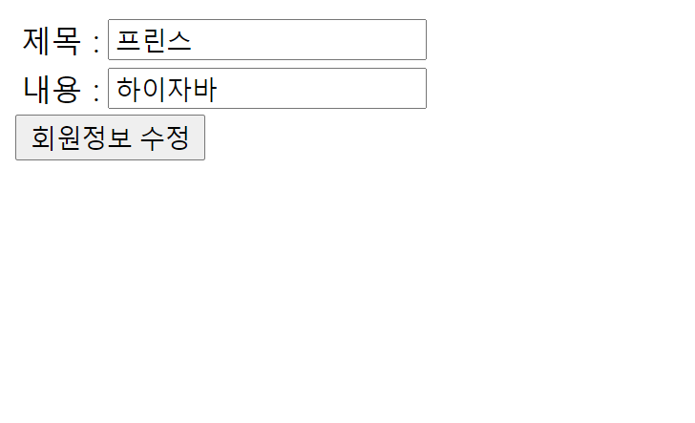
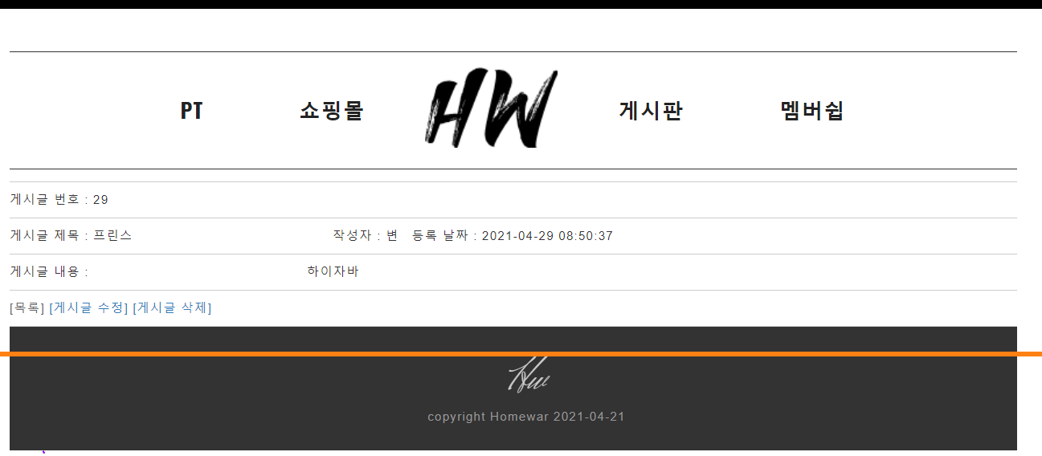
화면 이름 : 관리자 공지사항 페이지
설 명 : 관리자 공지사항 메인 페이지
: 제목 클릭하면 상세페이지로 이동
게시글 수정 클릭 시 제목과 내용을 수정할 수 있다.
게시글 삭제 클릭 시 게시글이 삭제가 된다.

Slide 22
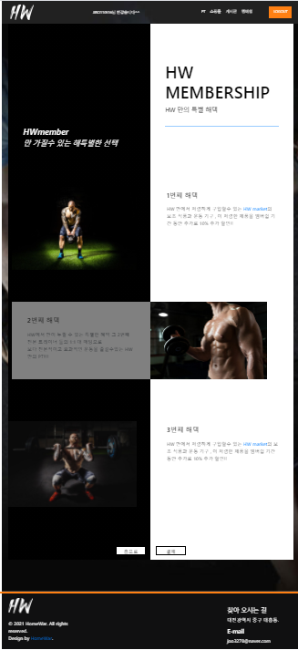
화면 이름 : 멤버십 페이지
설 명 : 멤버십 메인 페이지

Slide 23
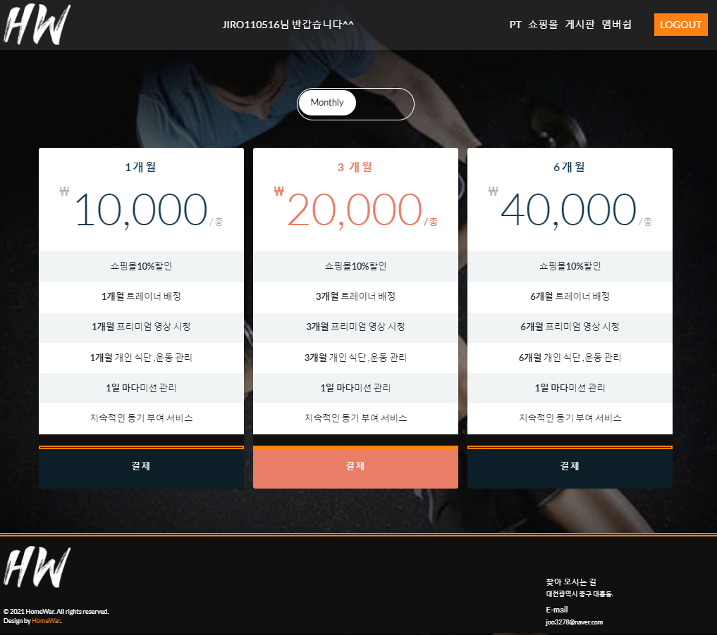
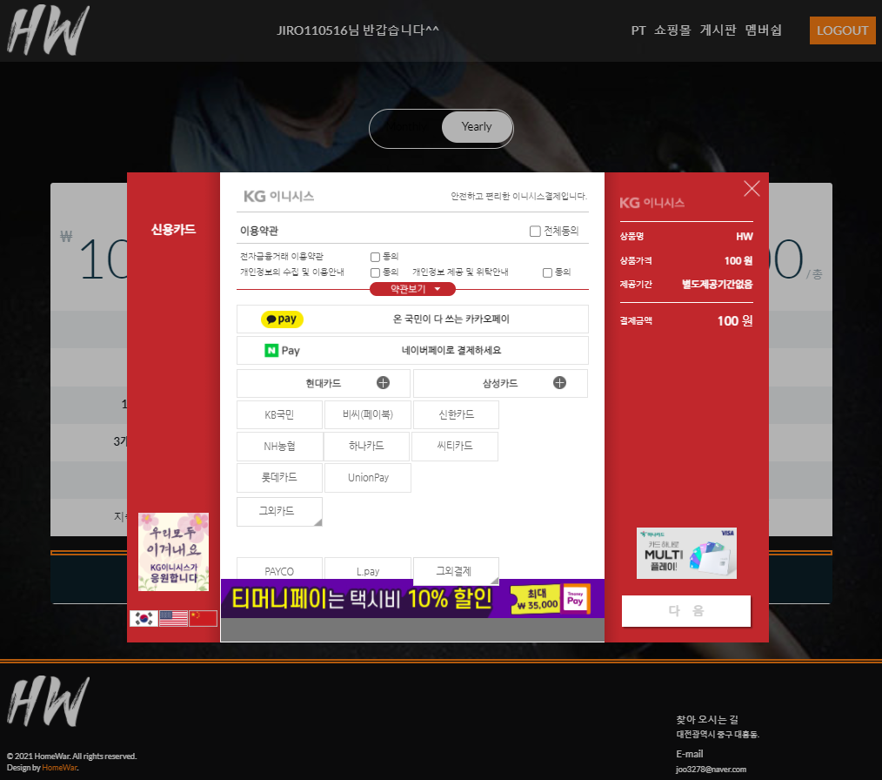
화면 이름 : 멤버십 결제 페이지
설 명 : 멤버십 결제 메인 페이지
결제를 클릭하면 결제 페이지로 이동

Slide 24
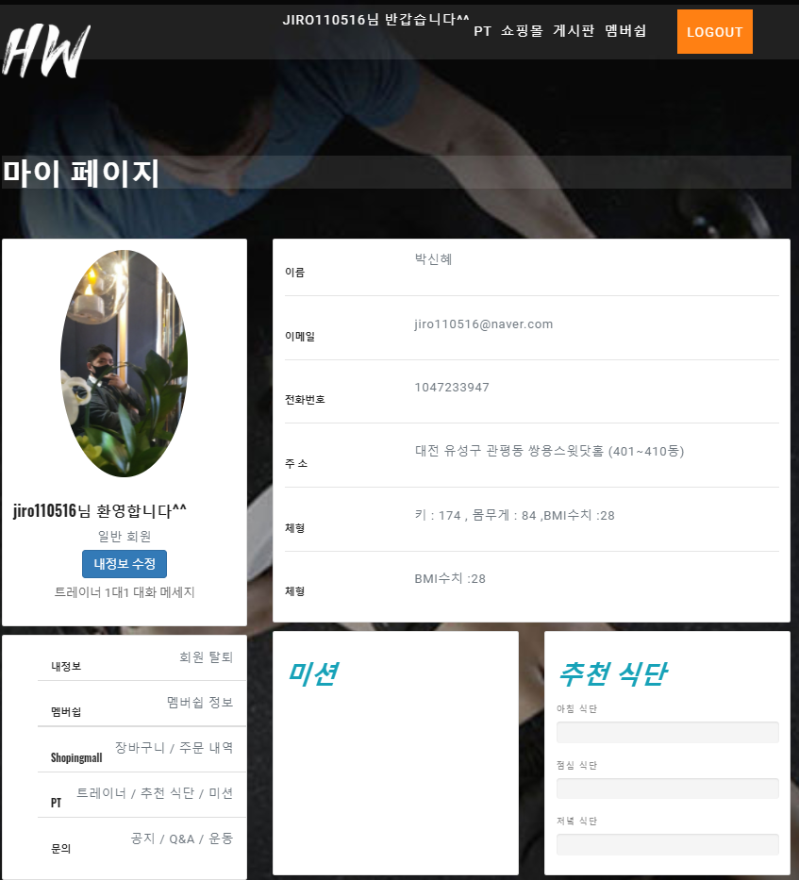
화면 이름 : 일반회원 마이 페이지
설 명 : 일반회원 마이 메인 페이지
메인 화면
1 | 내정보 수정 트레이너 1대 1 대화 => 멤버십 페이지
2 | 개인정보
3 | 미션/ 추천 식단

Slide 25
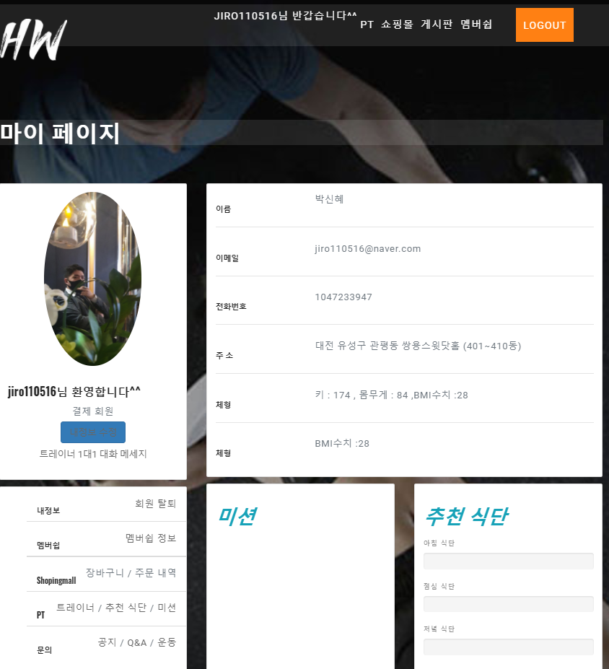
화면 이름 : 결제 회원 마이 페이지
설 명 : 결제 회원 마이 메인 페이지
메인 화면
1 | 내정보 수정 트레이너 1대 1 대화 => 멤버십 페이지
2 | 개인정보
3 | 미션/ 추천 식단

Slide 26
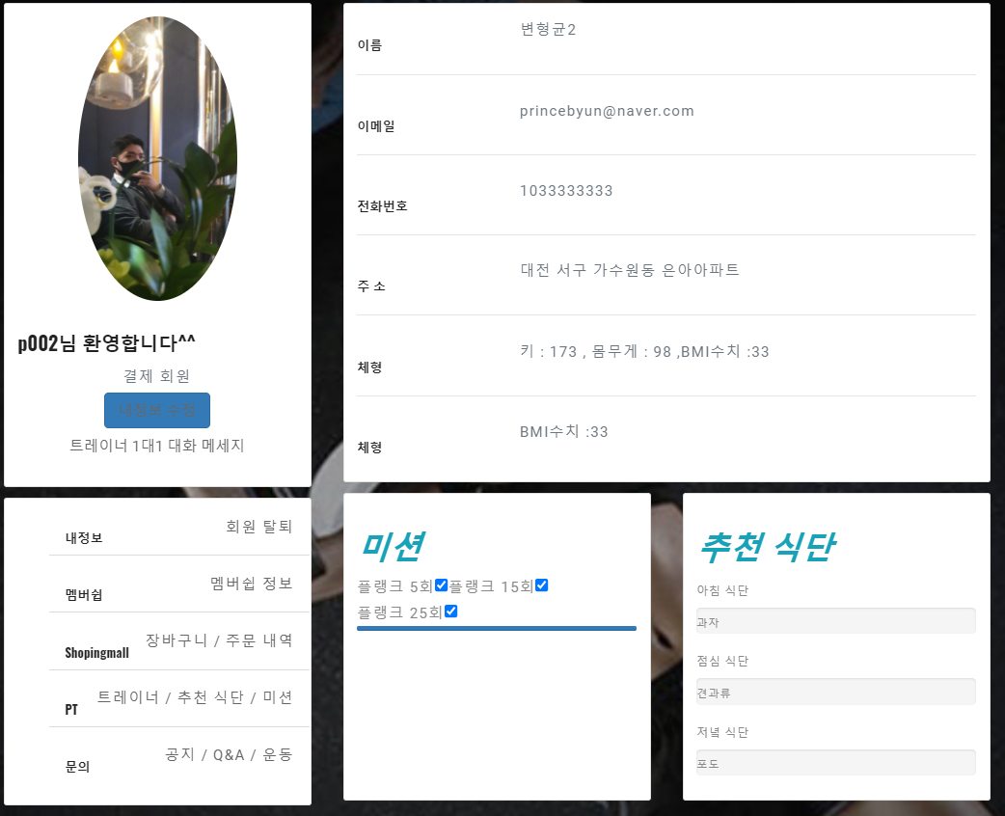
화면 이름 : 결제 회원 마이 페이지
설 명 : 결제 회원 마이 메인 페이지
트레이너가 미션과 추천식단을 준 상태
메인 화면
1 | 내정보 수정 트레이너 1대 1 대화 => 멤버십 페이지
2 | 개인정보
3 | 미션/ 추천 식단

Slide 27
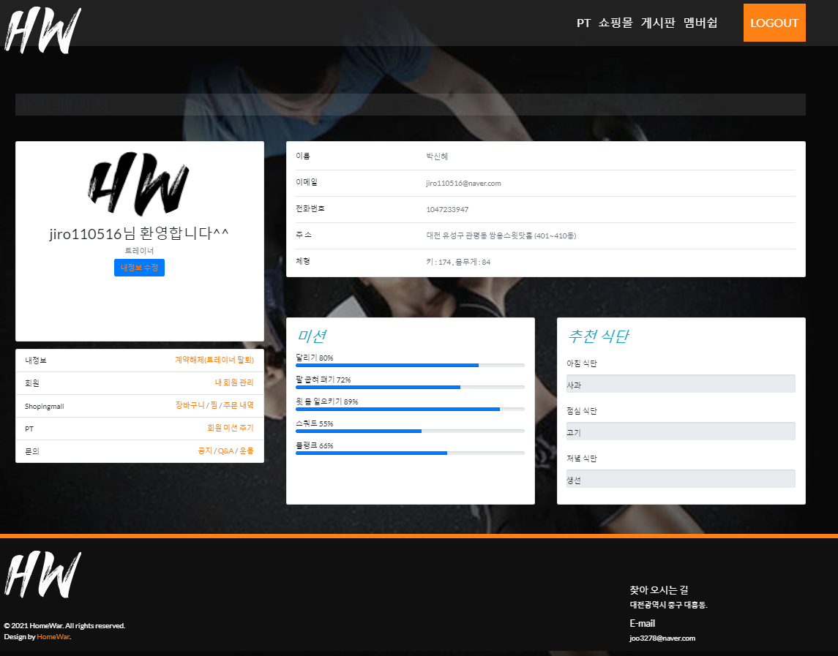
화면 이름 : 트레이너 마이 페이지
설 명 : 트레이너 마이 메인 페이지
메인 화면
1 | 내정보 수정
2 | 개인정보
3 | 미션/ 추천 식단
4 | 내 회원 관리, 회원 미션추가

Slide 28
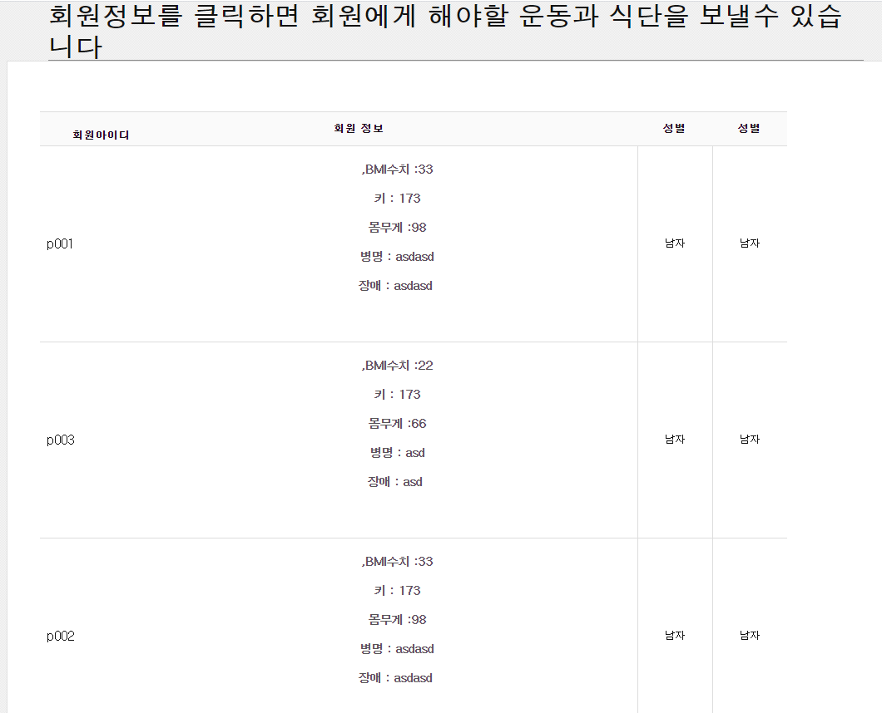
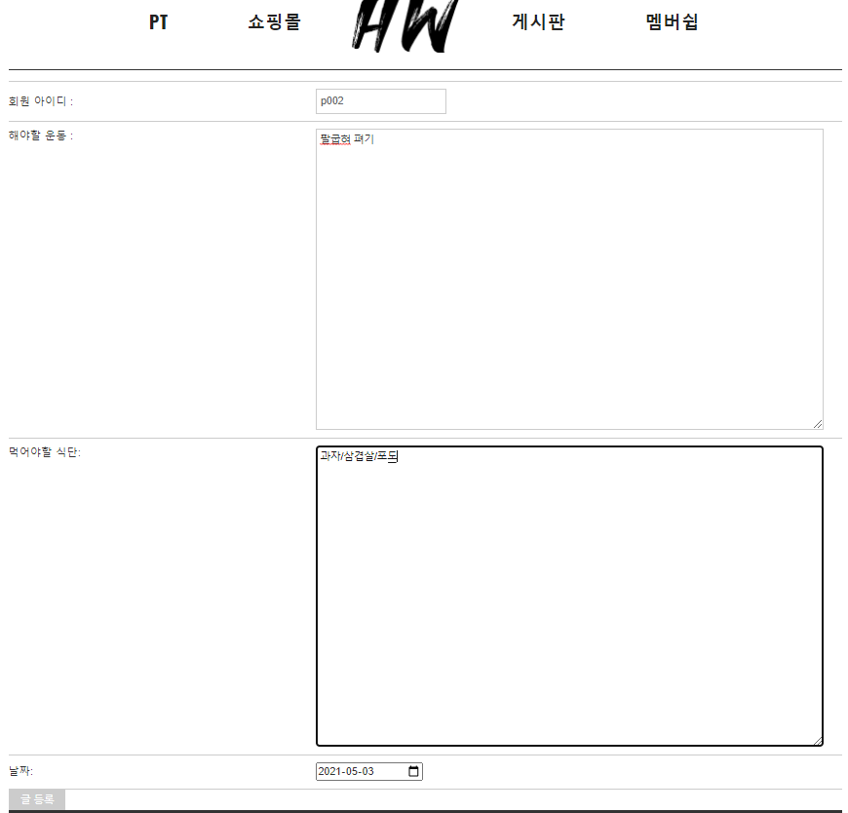
화면 이름 : 트레이너 마이 페이지
설 명 : 트레이너 내 회원관리
트레이너의 내 회원 관리를 클릭하여
운동과 식단을 줄 회원을 선택한 다음
운동과 식단을 정해준다.

Slide 29


화면 이름 : 트레이너 마이 페이지
설 명 : 트레이너 내 회원관리
트레이너의 미션주기를 클릭하여
미션을 줄 회원을 선택한 다음
미션을 정해준다.

Slide 30


화면 이름 : 결제 회원 마이 페이지
설 명 : 결제 회원 마이 메인 페이지
=> 트레이너 1대 1일 대화 기능
=> 글등록을 통해 메시지 전송

Slide 31
감사합니다.

